Slide 1
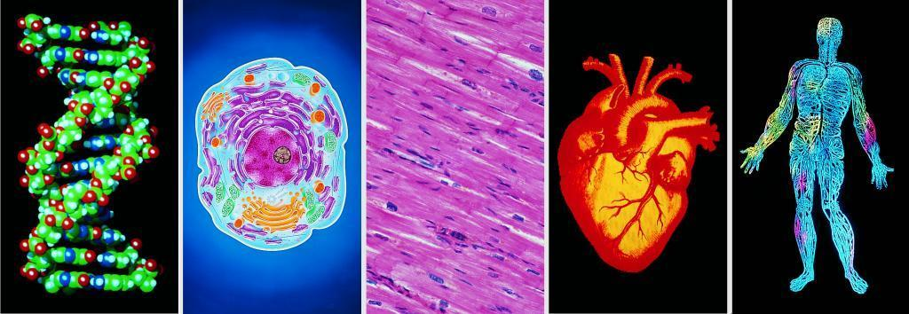
Velkommen til biologi
Notes:
Præsenter dig selv

Slide 2
Program
Hvem er I?
Bøger
Hvad er liv?

Slide 3
Hvem er I?
1. Præsenter dig selv for personen overfor:
    Navn
    Klasse
    Studieretning
2. Snak om spørgsmålet:
  Hvilket dyr vil du helst være og hvorfor?

Slide 4
Hvem er I?
1. Præsenter dig selv for personen overfor:
    Navn
    Klasse
    Studieretning
2. Snak om spørgsmålet:
  Hvis du kunne rejse til et sted i verden for at opleve naturen, hvor ville du tage hen?

Slide 5
Hvem er I?
1. Præsenter dig selv for personen overfor:
    Navn
    Klasse
    Studieretning
2. Snak om spørgsmålet:
  Hvilken del af biologifaget glæder du dig mest til at lære om – genetik, celler, kroppen, sexologi, økosystemer eller noget helt sjette?

Slide 6
Hvem er I?
1. Præsenter dig selv for personen overfor:
    Navn
    Klasse
    Studieretning
2. Snak om spørgsmålet:
  Hvilket dyr ville du helst kunne kommunikere med?

Slide 7
Hvem er I?
1. Præsenter dig selv for personen overfor:
    Navn
    Klasse
    Studieretning
2. Snak om spørgsmålet:
  Tror du, at mennesker vil kunne leve 150 år i fremtiden – hvorfor eller hvorfor ikke?

Slide 8
Hvem er I?
1. Præsenter dig selv for personen overfor:
    Navn
    Klasse
    Studieretning
2. Snak om spørgsmålet:
  Hvilket dyr tror du ville være den bedste klassekammerat?

Slide 9
Hvem er I?
1. Præsenter dig selv for personen overfor:
    Navn
    Klasse
    Studieretning
2. Snak om spørgsmålet:
  Hvis du kunne undersøge et hvilket som helst organ i kroppen i detaljer, hvilket ville du vælge?

Slide 10
Hvem er I?
1. Præsenter dig selv for personen overfor:
    Navn
    Klasse
    Studieretning
2. Snak om spørgsmålet:
  Har du et favoritøkosystem (fx skov, ørken, hav)? Hvorfor?

Slide 11
Hvem er I?
1. Præsenter dig selv for personen overfor:
    Navn
    Klasse
    Studieretning
2. Snak om spørgsmålet:
  Hvis du kunne rejse tilbage i tiden og se en uddød dyreart i live, hvilken ville du vælge?

Slide 12
Hvem er I?
1. Præsenter dig selv for personen overfor:
    Navn
    Klasse
    Studieretning
2. Snak om spørgsmålet:
  Hvis du kunne have en ekstra sans, hvad skulle den kunne registrere?

Slide 13
Hvem er I?
1. Præsenter dig selv for personen overfor:
    Navn
    Klasse
    Studieretning
2. Snak om spørgsmålet:
  Hvad synes du er mest imponerende: menneskets hjerne eller menneskets hjerte – og hvorfor?

Slide 14
Hvem er I?
1. Præsenter dig selv for personen overfor:
    Navn
    Klasse
    Studieretning
2. Snak om spørgsmålet:
  Ville du turde få lavet en DNA-test for at finde ud af, hvilke sygdomsrisici du har?

Slide 15
Hvem er I?
1. Præsenter dig selv for personen overfor:
    Navn
    Klasse
    Studieretning
2. Snak om spørgsmålet:
  Hvilken egenskab fra et dyr ville du gerne selv have (fx kamæleonens farveskift, gepardens fart)?

Slide 16
Hvem er I?
1. Præsenter dig selv for personen overfor:
    Navn
    Klasse
    Studieretning
2. Snak om spørgsmålet:
  Hvilken plante synes du er den smukkeste?

Slide 17
Hvem er I?
1. Præsenter dig selv for personen overfor:
    Navn
    Klasse
    Studieretning
2. Snak om spørgsmålet:
  Hvad er din yndlingsårstid – og hvorfor?

Slide 18
Bøger
Tag et kig i bøgerne: Hvad er der af forskellige emner?

Slide 19
Biologi betyder ‘læren om det levende’
…men hvad er det levende?

Slide 20
Brainstorm
Lav en liste over levende organismer på 1 min

Slide 21
Brainstorm
Lav en liste over levende organismer på 1 min
Lav en liste over ikke-levende ting på 1 min

Slide 22
En definition på liv
Se på jeres lister:
Hvad kendetegner liv?

Slide 23
Læs s. 9-10 i bogen og lav arbejdsarket

